Slide 1
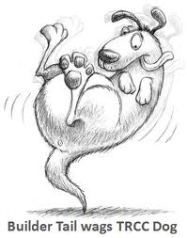
The backward verbs
The tail wags the dog.

Slide 2
Otros verbos como GUSTAR
The following verbs are conjugated just like gustar :
  encantar to love, like-- a lot,
  doler to hurt
  faltar to lack, be missing; to be in need of
  fascinar to fascinate, to be fascinated by
  interesar to interest; to be interested by
  importar to care about; to matter,
  molestar tobother; to be bothered by
  parecer to seem
  quedarle bien/mal (clothes) to fit well on; to look good on
  quedar to remain
  Sorprender to surprise) to fit poorly on; to look bad on

Slide 3
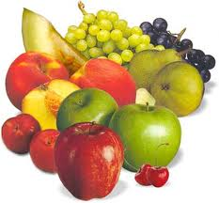
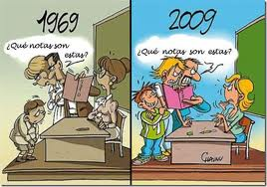
Por ejemplo
(A mí) me gusta la fruta.
Fruit is pleasing to me.
(I like fruit)
(A mí) me importan las notas.
My grades matter to me.
(My grades are important to me.)

Slide 4
Más ejemplos:
A ella le queda bien el vestido.
A ella le gustan los pendientes.
A los jóvenes les gusta destacarse.
A ellas les fascinan los lunares.

Slide 5
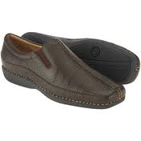
¿Cómo se dice en español?:
My friends and I lack (are in need of)
comfortable shoes.
A mis amigos y a mí nos faltan zapatos cómodos.

Slide 6
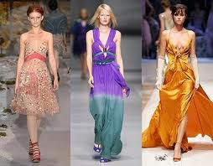
¿Cómo se dice en español?:
The designer is fascinated by bright colors.
Al diseñador le fascinan los colores brillantes.

Slide 7
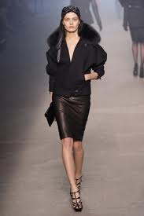
¿Cómo se dice en español?:
The leather skirt fits you well
(looks good on you).
(A ti) Te queda bien la falda de cuero.

Slide 8
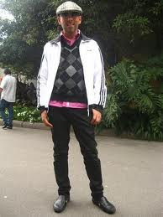
¿Cómo se dice en español?:
Fashion is important to teachers.
A los profesores les importa la moda.
(ja-ja-ja)

Slide 9
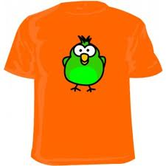
A nosotros nos importan buenas notas.
1. A mí / gustar/ la ropa de Gap
A mí me gusta la ropa de Gap
2. A nosotros / importar / buenas notas.
3. A ti / faltar / las camisetas de manga corta.
A ti te faltan las camisetas de manga corta

Slide 10
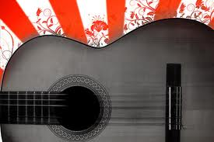
4. A Uds./ interesar / resolver problemas
A Uds. les interesa resolver problemas.
5. A Susana / encantar / los videojuegos
A Susana le encantan los videojuegos
6. A Paco y a Sonia / gustar / la música latina
A Paco y a Sonia les gusta la música latina.

Slide 11
Más práctica
le parecen
A María _____________ horribles las hamburguesas. (parecer)
2. A mí ________________las discusiones. (molestar)
3. A mis padres _____________mucho el cine. (gustar)
4. A tus amigos _____________ cómico tu padre. (parecer)
5. A muchas personas _____________ los músculos después de hacer ejercicio. (doler)
6. A cualquier presidente _____________ tener una buena imagen. (interesar)
7. A los gatos _____________ dormir durante el día. (encantar)
8. ¿Vamos a ganar? ¿Cuánto tiempo _____________? (quedar)
9. A cualquier ciudadano _____________ los problemas de su país. (importar)
10. ¡Qué guapa estás! _____________ muy bien este vestido. (quedar)
me molestan
les gusta
les parece
les duelen
le interesa
les encanta
nos queda
le importan
te queda

